Slide 1


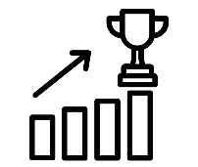
IBS Leefbare stad
Begrippen
Sociale leefomgeving
Fysieke leefomgeving
IBS Thema
Onderzoeksopzet​
Theoretisch kader​
Burgerparticipatie​
Onderzoeksresultaten- en advies
IBS Toetsing
Kennistoets​
Adviesrapport​
Pecha Kucha
Week 1 | Week 2 | Week 3 | Week 4 | Week 5 | Week 6 | Week 7 | Week 8 | Week 9 | Week 10

Slide 2
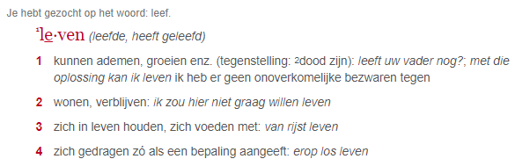
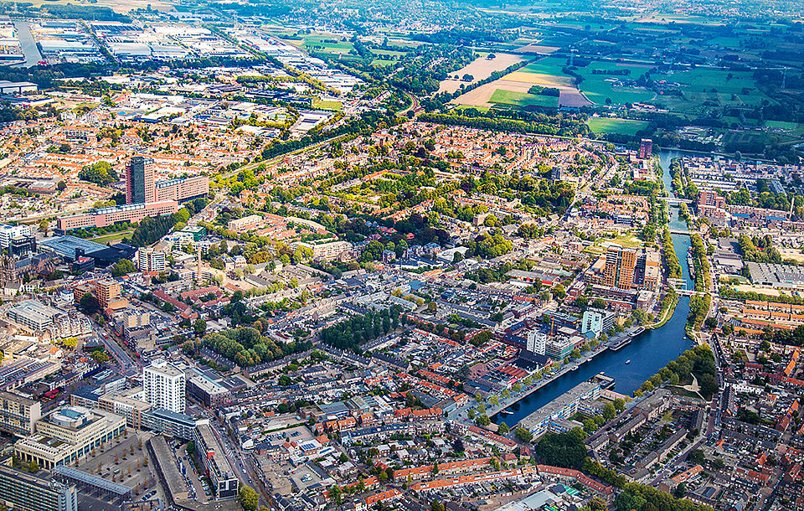
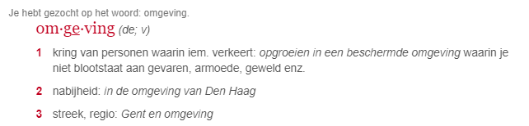
Leefomgeving
Notes:
De leefomgeving kan een belangrijke bijdrage leveren aan onze gezondheid en ons welzijn. Maar onze omgeving kan ook ziekte, stress en eenzaamheid in de hand werken.

Slide 3
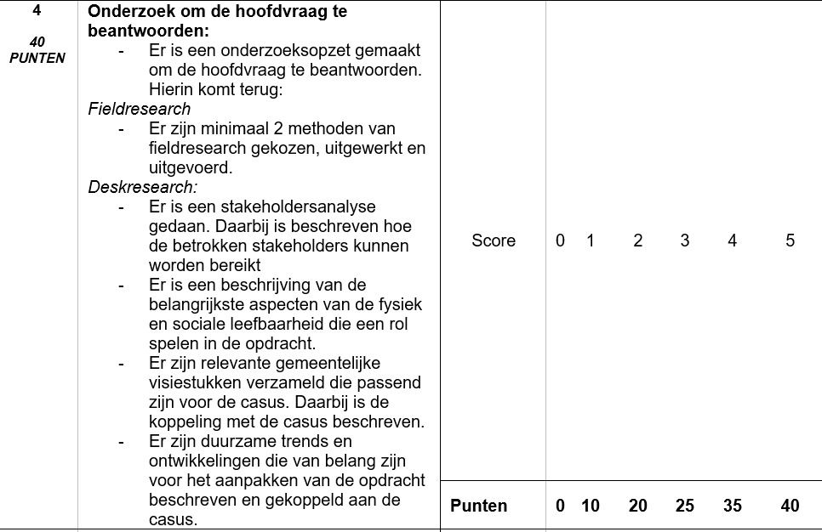
Fysieke en sociale leefbaarheid
Wat speelt er bij jullie casus?

Slide 4
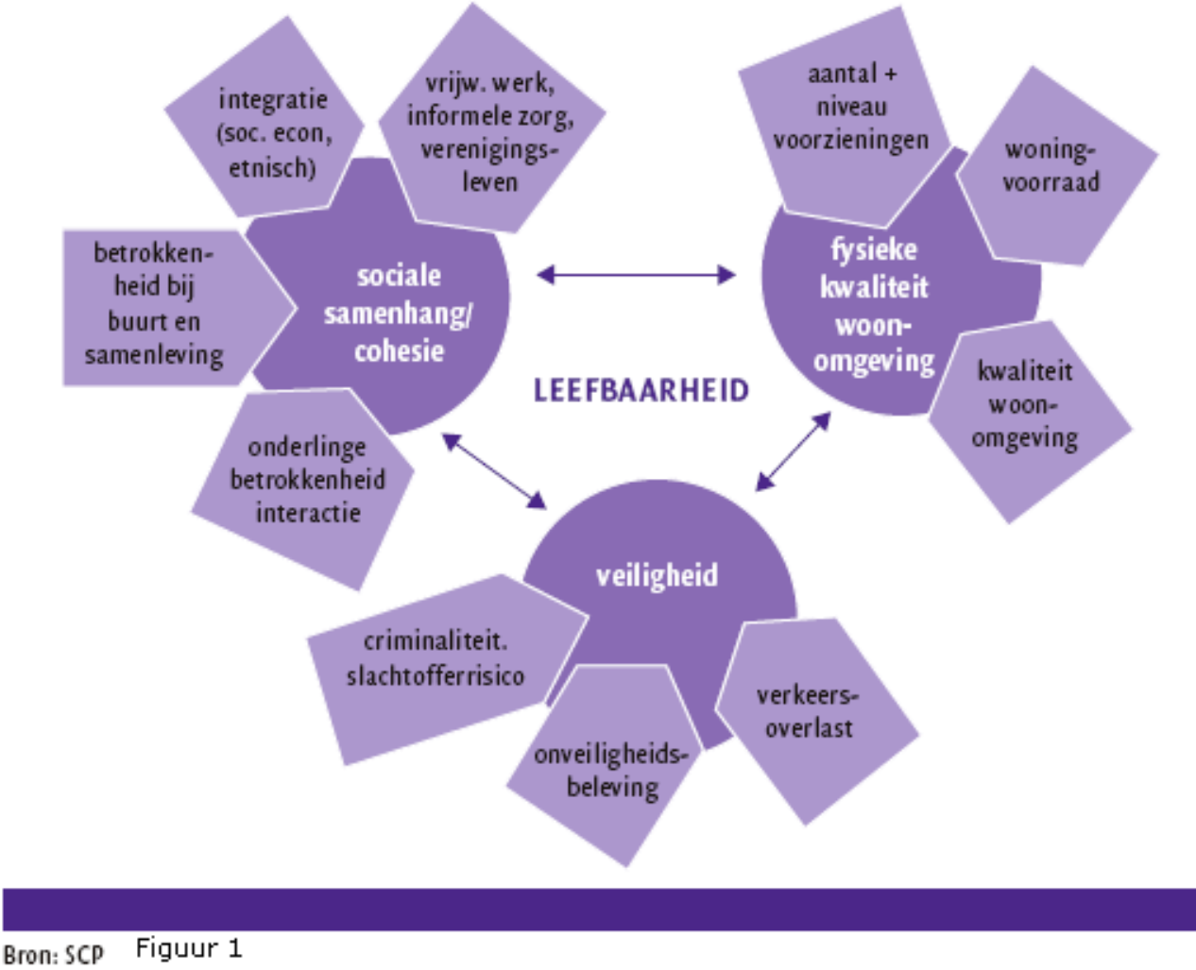
Notes:
Werken aan leefbaarheid doe je samen: bewoners – overheid – maatschappelijke organisaties/bedrijfsleven. Maar hoe gaat dat in de praktijk? Waar lopen al die goedwillende professionals en bewoners tegenaan? Wat verwachten ze eigenlijk van elkaar? En wat hebben ze zelf te bieden?

Slide 5
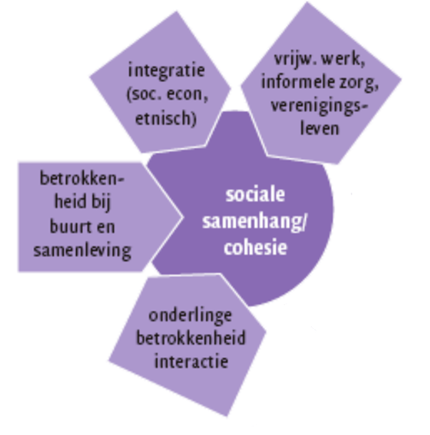
Sociale kwaliteit
De omgeving biedt ruimte aan ontmoeting, samen wonen & leven, leren & ontwikkelen, werk en transport zodat iedereen mee kan doen aan de samenleving.
Sociale veiligheid
Met sociale onveiligheid worden zowel gevoelens van onveiligheid als daadwerkelijke criminaliteit en overlast in de buurt bedoeld. Overlast kan fysiek (graffiti) of sociaal (hangjongeren) zijn. Sociale onveiligheid kan stress veroorzaken en er bijvoorbeeld voor zorgen dat bewoners minder snel naar buiten gaan.
Sociale cohesie
De mate van samenhang en verbondenheid binnen een bepaalde groep mensen. Sociale cohesie gaat om zaken als sociale steun, wederkerigheid, wederzijds respect en de verbondenheid binnen en tussen groepen.

Slide 6
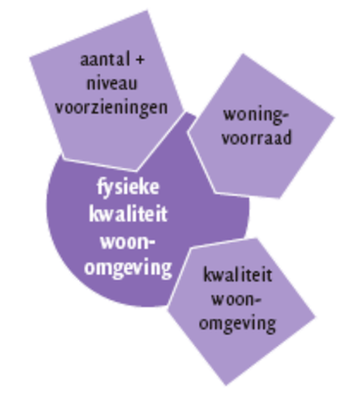
Fysieke leefomgeving
De ‘fysieke leefomgeving’ staat voor datgene wat je ziet, voelt en ruikt. Dat zijn bijvoorbeeld gebouwen, wegen, parken, een schone lucht, sloten, rivieren, bossen, enzovoort. Het begrip gaat dus over van alles; een compleet en complex plaatje.
Notes:
Enkele uitgangspunten
In de wet staat een opsomming van onderdelen die in elk geval onder de fysieke leefomgeving vallen:
bouwwerken
infrastructuur
water
watersystemen
bodem
lucht
landschappen
natuur
cultureel erfgoed
werelderfgoed

Slide 7
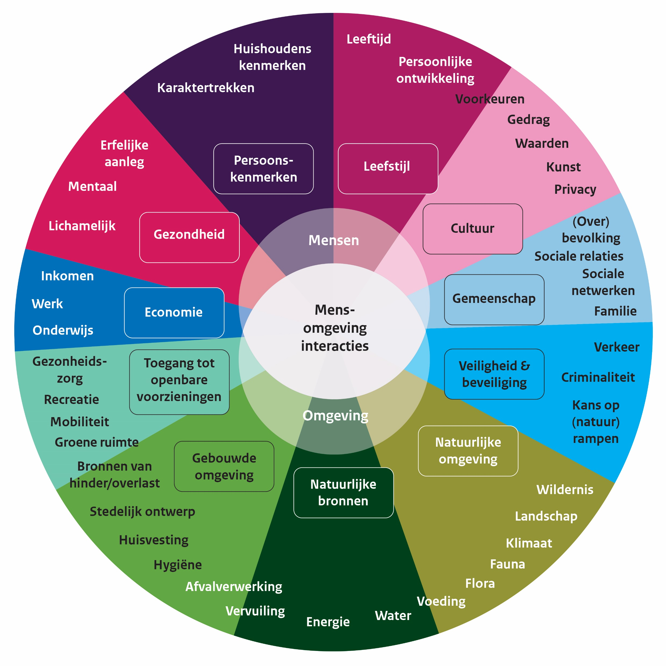

Model van Van Kamp en Leidelmeijer
Notes:
Dit model geeft een overzicht van factoren die de leefomgevingskwaliteit en kwaliteit van leven beïnvloeden.
De wisselwerking van de mens en zijn omgeving staat hierbij centraal. Denk hierbij bijvoorbeeld aan de invloed van groen in de stad op de mentale en lichamelijke gezondheid.
Het model is te gebruiken als hulpmiddel om te kijken of alle relevante factoren zijn meegenomen bij de keuze van maatregelen.

Slide 8
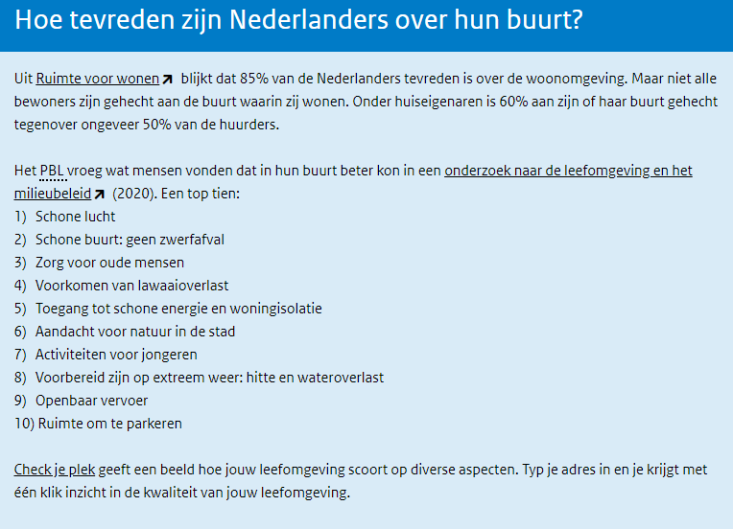
Tip, prettig wonen kennis
Een onderzoek op atlasleefomgeving.
Notes:
https://www.atlasleefomgeving.nl/thema/prettig-wonen/kennis

